Slide 1
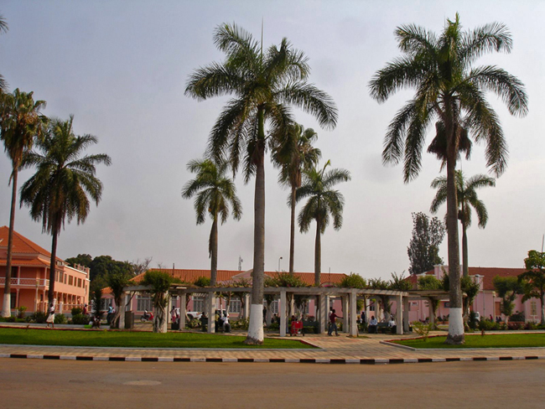
REPÚBLICA DE ANGOLA
GOVERNO PROVINCIAL DE MALANJE DIRECÇÃO PROVINCIAL DE ENERGIA E ÁGUAS
BALANÇO DO SECTOR DA ENERGIA NA PROVÍNCIA DE MALANJE
5º CONSELHO CONSULTIVO DO MINEA
Luanda, 30 e 31 de Julho de 2015
POR: Jacinto Caculo
Director Provincial

Slide 2
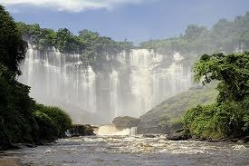
SUMÁRIO:
1. INTRODUÇÃO
2. CARACTERIZAÇÃO DO SISTEMA
ELÉCTRICO DA PROVÍNCIA
3. INVESTIMENTOS REALIZADOS
(2013-2015)
4. CONSTRANGIMENTOS
5. CONCLUSÕES/RECOMENDAÇÕES
Malanje

Slide 3
INTRODUÇÃO
A Província de Malanje é fornecida de energia a partir da Barragem Hidroeléctrica de Capanda com um transformador de potência de 20MVA, que alimenta a vila residencial de Capanda (vulgo canteiro) com uma ponta de aproximadamente 2MW,Cacuso com 1,2MW e Malanje 15MW. 9 Grupos Geradores instalados na CT da Capopa reforçam a potência da Cidade com 9MW. A partir do mês de Junho de 2015, a BIOCOM melhorou a sua produção de energia injectando uma média de 12 -17MW.
A Província de Malanje possui duas Subestações Principais: SE de Cacuso e SE de Malanje, com potências instaladas de 4MW e 16MW respectivamente.
A Subestação de Malanje, tem uma capacidade de 2*10MVA 110/30kV com possibilidade de paralelismo, alimenta o sistema de distribuição composto por 4 linhas de 30kV: Linha I Capopa - 10MW, Linha IV (Anel 1) – 10MW; Linha V (Gaiato) – 8MW e Linha VI (Anel 2) – 10MW.
CENTRAL | GRUPO | POTÊNCIA (MW) |  |  |  |  |  |  | Atendimento ao sistema (1º Sem. 2015)
 |  | Instalada | Disponível para (Malanje) |  |  | Efectiva
 |  |  | 2013 | 2014 | 2015 | 2013 | 2014 | 2015
CH Kapanda | 4 | 520 | 16 | 16 | 16 | 15,5 | 15,5 | 15,5 | 100%
CT. CAPOPA | 9 | 9 | 9 | 8 | 6 |  | 7.3 | 6 | 70%
TOTAL |  |  | 25 | 24 | 39 | 15,5 | 22,8 | 21,5

Slide 4
2. CARACTERIZAÇÃO DO SISTEMA ELÉCTRICO DA PROVÍNCIA
2.1. Produção
Município sede de Malanje: Potência disponível-25MW, regime de funcionamento, 24 horas reforçado a partir das horas de ponta com a Central Térmica de energia eléctrica (Grupos Geradores de 9MW).
Município de Cacuso: Potência disponível-4MW, regime de funcionamento, 24 horas em sincronia com a produção da BIOCOM (com maior regularidade desde o principio do ano 2015).
OBS: as restantes doze sedes municipais são actualmemte alimentadas por Grupos Geradores com potências que variam entre 100 KVA a 630 KVA, funcionando num período das 8h às 16h para o apoio as administrações e outros serviços e das 17h as 23h para os clientes ligados a rede domiciliar.

Slide 5
2.2. Distribuição de Energia Eléctrica
A distribuição da Energia Eléctrica na Província de Malanje, em particular nos Municípios sede de Malanje e Cacuso é feita através da rede de MT e BT instalados no meio urbano e periurbano, com 92 postos de transformação, dos quais 31 são privados.
O Município de Malanje tem até o momento 31.896 consumidores em BT (agregados familiares) e 24 de MT, com um nível de atendimento na ordem de 47,1% em função da potência instalada e uma taxa de cobertura de 39,4% em função da população total residente.
Por sua vez, o Município de Cacuso regista um total de 2.477 clientes de BT e 7 de MT, com um nível de atendimento de 29% e uma taxa de cobertura de 21%.
No período 2013 a 2015, foram efectuadas 3.059 novas ligações domiciliares no Município sede de Malanje (crescimento de 10,6%) e 515 no Município de Cacuso (crescimento de 26,2%).
No período de 2013 a Junho de 2015, foram instalados um total de 9.740 contadores pré-pagos em Malanje e Cacuso, totalizando actualmente 17.381 (51% de consumidores/clientes).
As restantes sedes municípais possuem pequenas redes eléctricas precárias e sem padrões técnicos exigidos que alimentam as instituições públicas, residências protocolares e residencias de populares.
Entretanto, no âmbito do Programa Aldeia Solar do MINEA/ Direcção Nacional de Energias Renováveis, foram instalados cinco (5) sistemas solares fotovoltaicos em quatro (4) localidades, para a electrificação de infraestruturas sociais (Posto de Saúde, Escolas e Residência deTécnicos), nos Município de Kiwaba Nzoji e Cacuso, actuamente operacionais.

Slide 6
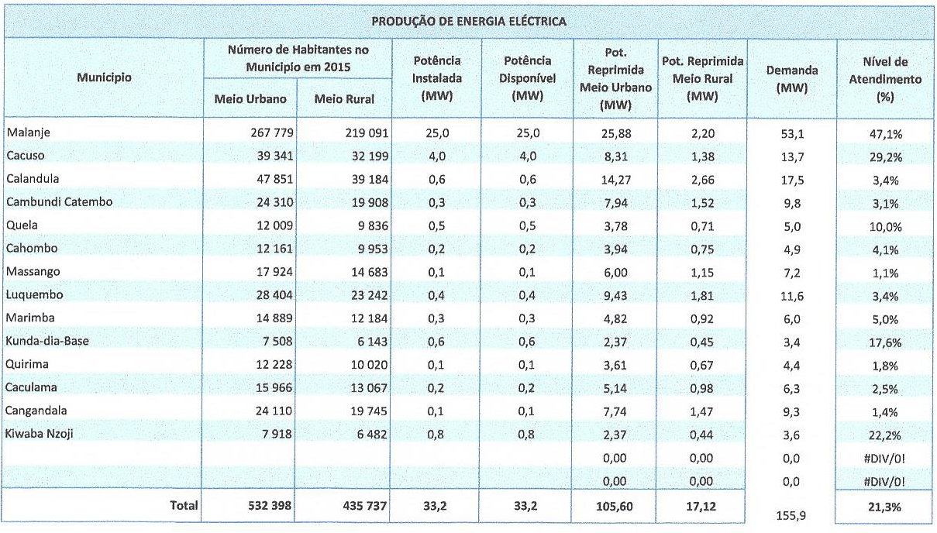

Slide 7
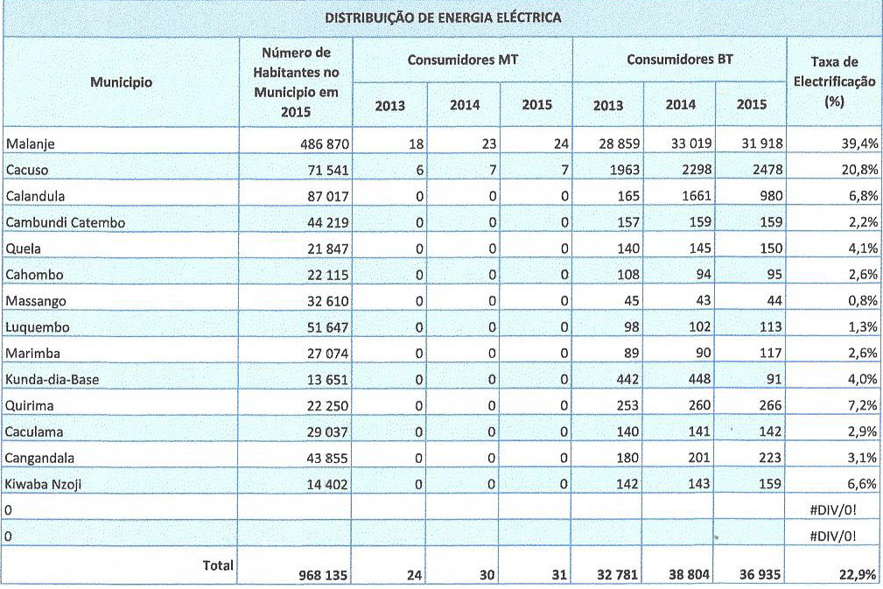

Slide 8
2.3. Iluminação Publica
O Município sede de Malanje, possui até ao momento um total de 2.333 focos luminosos instalados no casco urbano e periurbano da cidade, dos quais 2.146 são alimentados através da rede pública de distribuição e os restantes 187 postes de Iluminação Solar.
A gestão da rede Eléctrica pública em Malanje, está a cargo das Administrações Municipais, com o apoio técnico da ENDE-E.P nas sedes de Malanje e Cacuso, supervisão e acompanhamento da Direcção Provincial de Energia e Águas.
Quanto ao Município de Cacuso tem instalado um total de 135 focos luminosos, dos quais 35 ligados a rede de distribuição da sede Municipal e 100 focos são alimentados por energia solar fotovoltaica, instalados na comuna do lombe.
Nos restantes doze Municípios, tem instalados cerca de 1.804 focos luminosos nas sedes municipais e comunais, com potências variáveis, alimentados na sua maioria a partir da Energia Solar. Os Municípios de Kalandula, Cangandala, Kunda-Dia-Baze, Kiwaba Nzoji e Luquembo possuem pequenas redes de iluminação pública alimentadas pela energia térmica produzida pelos Grupos Geradores Instalados.

Slide 9
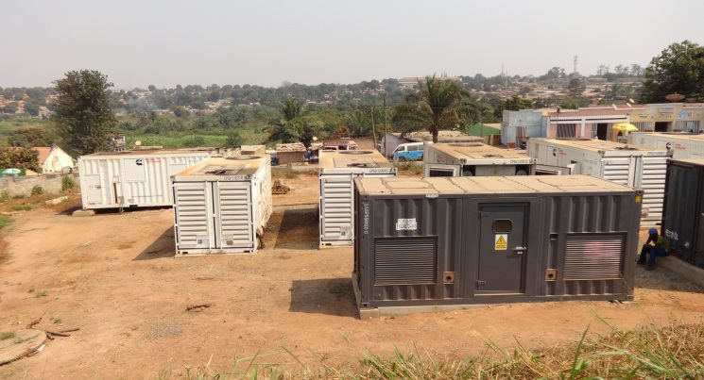
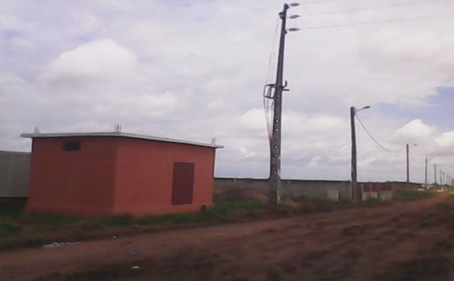
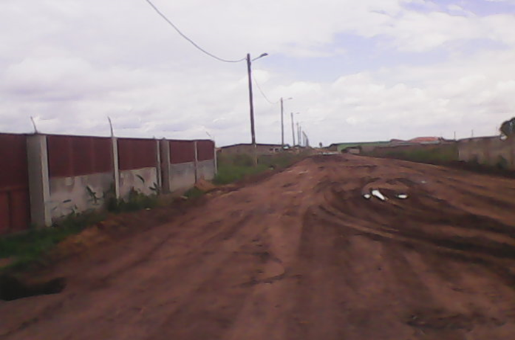
3. INVESTIMENTOS REALIZADOS 2013 – 2015
Ao nível da Produção
Instalação de uma Central Térmica 9MW na SE Capopa (2013)
Aquisição e instalação de 6 Grupos Geradores de 500 e 600kVA de potência para as Sedes Municipais do Quela, Luquembo, Kunda-Dia-Baze, Cangandala (2) e Caculama
Ao nível da Distribuição:
Melhoria da distribuição (deslastre de cargas) e expansão da Rede de Distribuição na periferia (electrificação de novos bairros):
Foram construídas 14 alvenarias, das quais equipadas 5 com novos PT’s de 630kVA e melhoraram a qualidade de energia ao nível da distribuição nos bairros Canâmbua, Cangambo, Vila Matilde, Quizanga e Campo de Aviação.
Electrificação do bairro da Cangambo Ocidental, projecto iniciado em Julho de 2014 e inaugurado a 11 de Novembro de 2014.
Ao nível da Iluminação Pública:
Instalação de Iluminação pública em 7 ruas do casco urbano da sede do município de Malanje
Instalação de Iluminação pública por painéis fotovoltaicos nas sedes Municipais de Marimba (120 postes), Kiwaba Nzoji (79), Luquembo (105) e Quela (86) e Comunais do Lombe (120) e Cota (70).

Slide 10
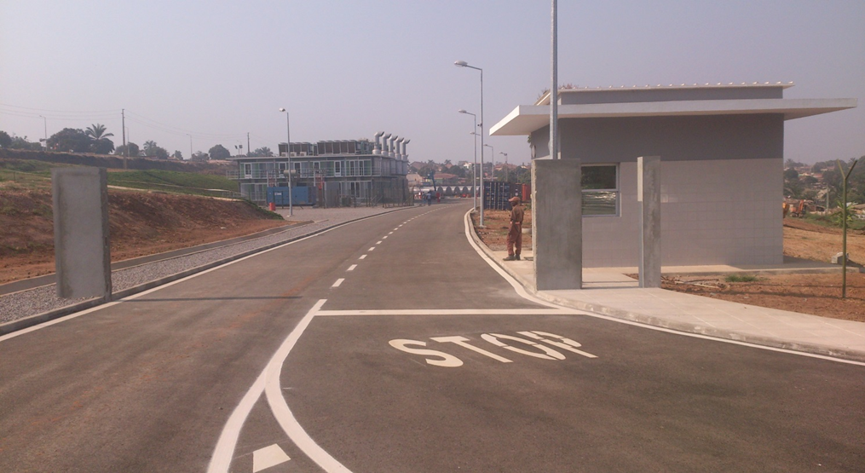
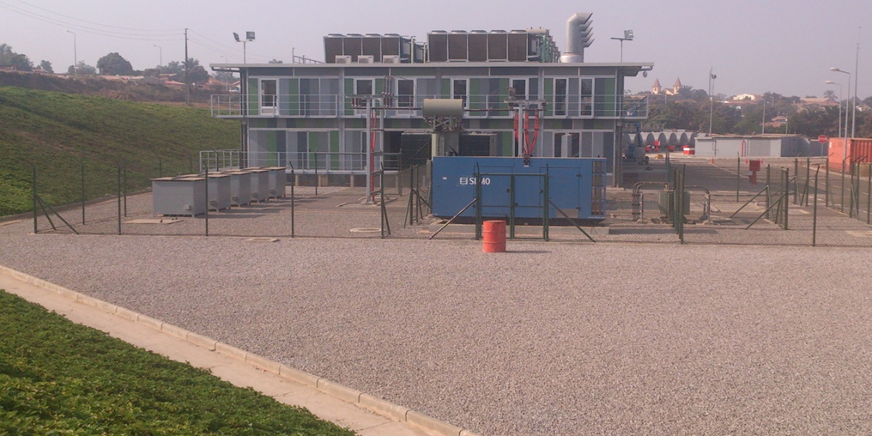
EM CURSO:
Construção da CT de Malanje (Capopa), 19,5MW (Reforço da Potência Térmica)
Instalação de Iluminação pública em 9 ruas do casco urbano na sede do município de Malanje
Melhoria da distribuição (deslastre de cargas) e expansão da Rede de Distribuição na periferia (electrificação de novos bairros)
Cadastramento e licenciamento de todos os clientes de instalações eléctricas de uso particular (Clientes de Média Tensão)

Slide 11
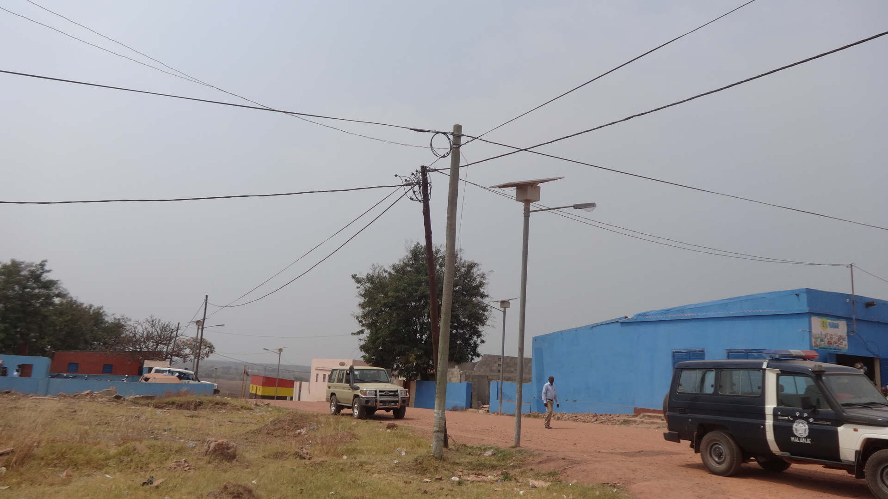
EM PERSPECTIVA ATÉ 2017:
Projecto de reforço da capacidade de Transformação de Potência na Província de Malanje (ampliação do parque de linha 220kV na SE Capanda Elevadora, substituição do Transformador na SE Malanje 110 kV por novo transformador trifásico de 40MVA)
Electrificação Rural dos Municípios de Kalandula (Sede e Kota), Caculama (sede), Malanje, (Cambondo, Missão do Quéssua e Cassucina), Cacuso (Kizenga) através da extensão de Linhas de Transporte existentes
Electrificação de Novos bairros e eliminação das zonas cinzentas na periferia da cidade de Malanje
Contratação de Consultoria para Estudos e Projecto base para construção de novas redes de distribuição em BT, LD e Kit`s de instalação em 4 sedes municipais da Província
4 -CONSTRANGIMENTOS:
Défice de Potência a partir da barragem hidroeléctrica de Capanda
Fraca qualidade e fiabilidade da energia eléctrica nas zonas periurbanas da cidade de Malanje
Falta de Técnicos qualificados nas administraçãoes municípais para a supervisão, acompanhamento e reporte de dados técnicos a nível do sector
Crescimento desordenado de alguns bairros, criando dificuldades à rede de distribuição
Considerável número de redes anárquicas e ligações ilegais, causando aberturas constantes de PT’s por sobrecarga.

Slide 12
5 –CONCLUSÕES/RECOMENDAÇÕES
Gritante déficit de Recursos Humanos Qualifidados;
Premente necessidade de Reforço da potência (hidroeléctrica) e capacidade de Transformação de Potência na Província de Malanje, para garantir a expansão do acesso a electricidade e impulsionar e atrair investimentos no Pólo de Desenvolvimento Industrial de Malanje, em fase de construção, alimentar a futura Centralidade de Malanje e projectos económicos e imobiliários em perpectiva;
Necessidade de se assegurar o arranque e implementação das acções previstas para a Província no PDSEA 2013-2017, âmbito do Plano Nacional de Electrificação Rural e Local;
Necessidade de consolidação de um ambiente favorável a atração de investimentos privados para a recuperação e construção de mini e pequenas hídricas.

Slide 13
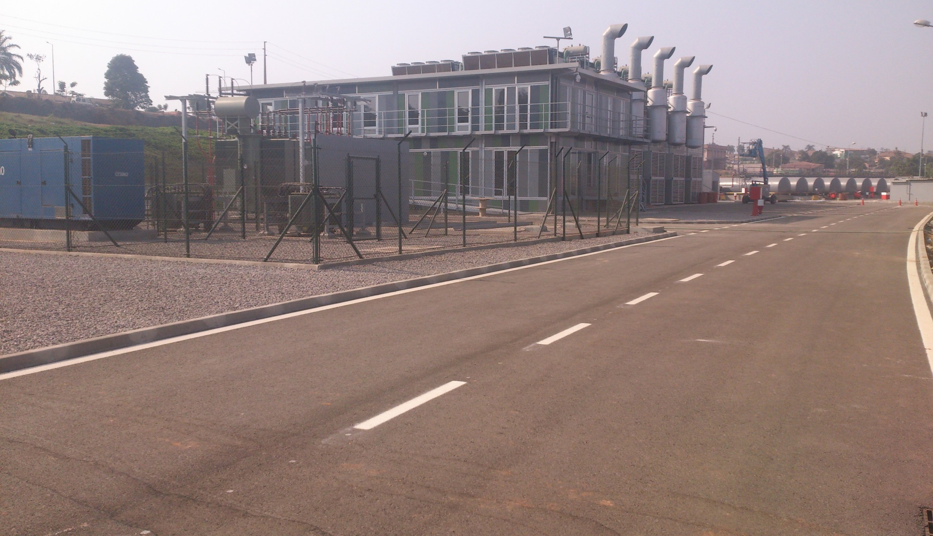
OBRIGADO PELA ATENÇÃO

